Slide 1
Bancos de dados NoSQL
Autor: Pedro Paulo e Rafael Gusmão Curso: Bacharelado em Sistemas de Informação
Disciplina: Banco de Dados I
Professor: Moises Savedra Omena

Slide 2
Características gerais MongoDB
Orientado a documentos;
Lida com documentos contendo estruturas de chave-valor, ao invés de registros ou tabelas
Não possui esquemas;
Open-source
Versão gratuita x Versão paga
Clusters compartilhados x dedicados

Slide 3
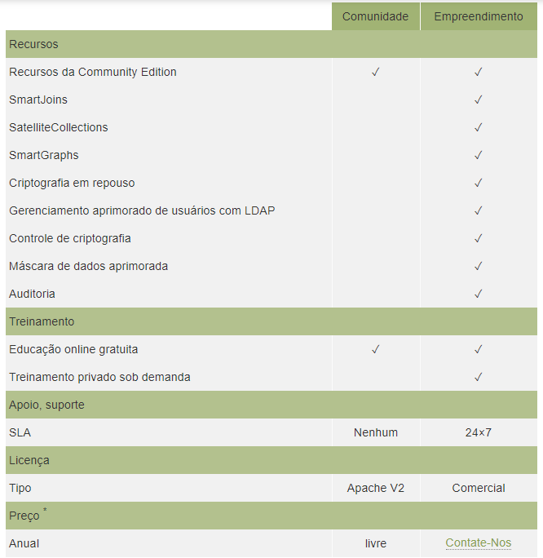
Características gerais Arangodb
Lançado no começo de 2011, desenvolvido pela triAGENS.
Banco multiuso (Documentos, Grafos, Chave-Valor, etc).

Slide 4
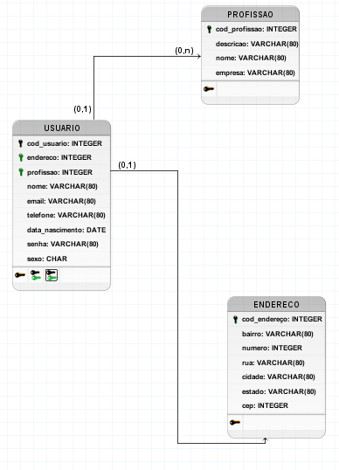
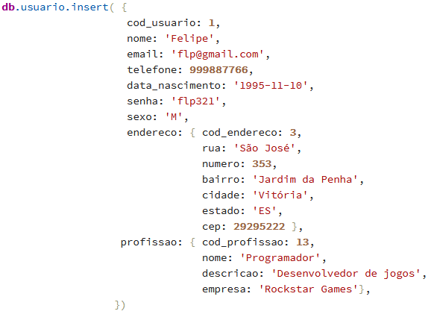
Modelo lógico MongoDB

Slide 5
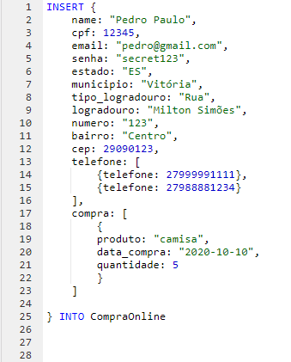
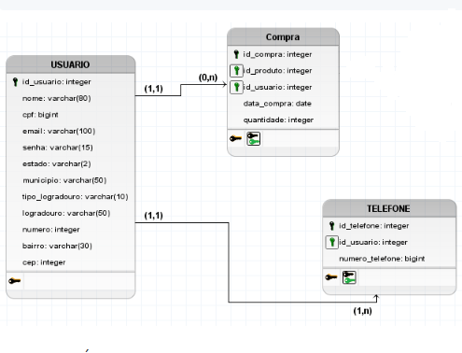
Modelo lógico Arangodb

Slide 6
Sintaxe + Exemplo de conexão MongoDB (Python)
Instalação
pip install pymongo
Importação
from pymongo import MongoClient
Conexão usando host/porta
cliente = MongoClient('localhost', 27017)
Conexão usando URL/porta
cliente = MongoClient('mongodb://localhost:27017/')
Porta padrão: 27017

Slide 7
Sintaxe + Exemplo de conexão Arangodb (Python)
Instalação
pip install pyArango
Importação
from pyArango.connection import Connection
Conexão
conn = Connection(username=’root’, password=’password’)
URL padrão - arangoURL: 127.0.0.1:8529

Slide 8
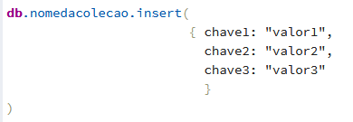
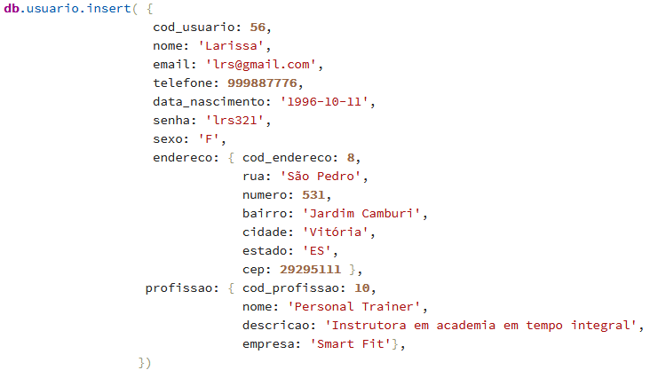
Sintaxe + Exemplo de inclusão MongoDB
Link para os 10 inserts: https://docs.google.com/document/d/1I88n_ZB8wuC-KA08zrEAdybaIOmjPsH6A3M___fLf7Q/edit?usp=sharing

Slide 9
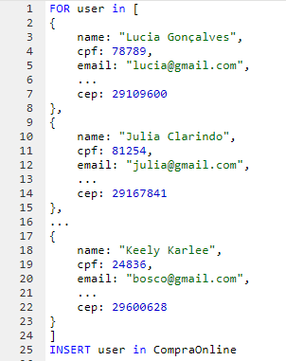
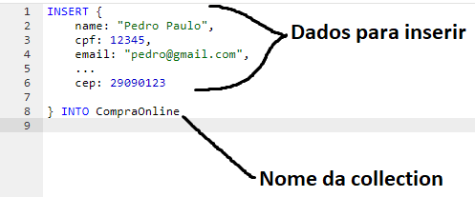
Sintaxe + Exemplo de inclusão Arangodb
Link para os 10 inserts: https://drive.google.com/file/d/1M1TX2k27RGRCEG7PMqpjlI6bv856-BX2/view?usp=sharing

Slide 10
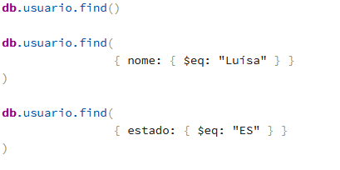
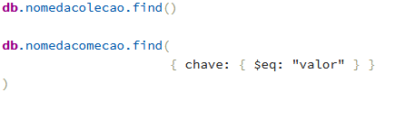
Sintaxe + Exemplo de seleção MongoDB

Slide 11
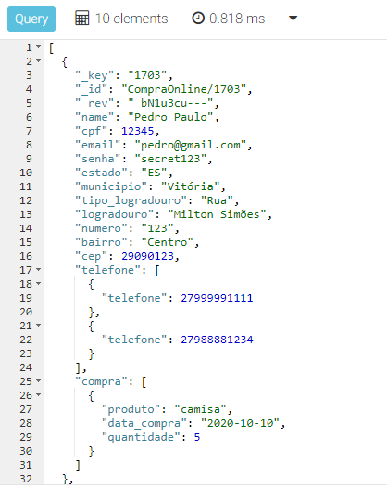
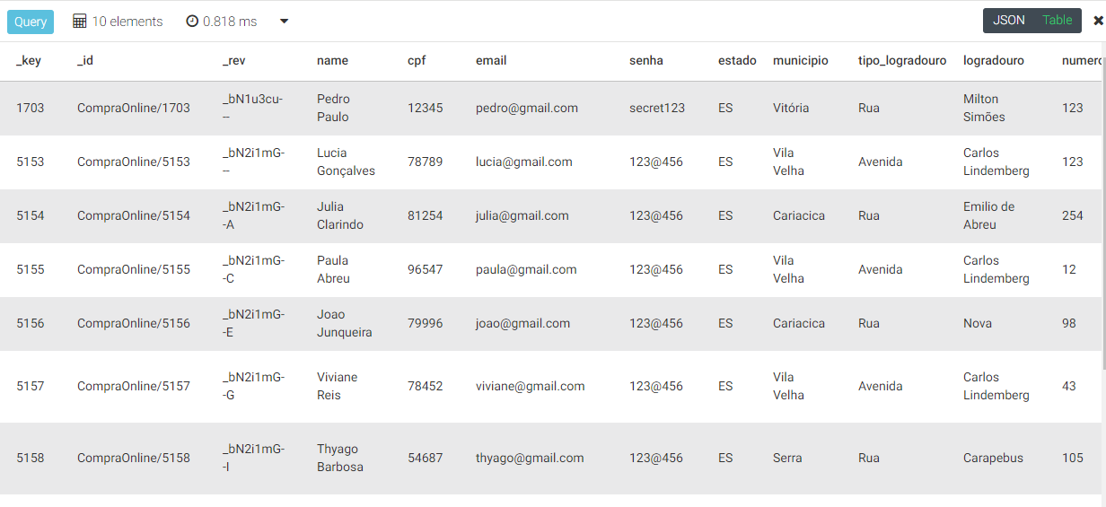
Sintaxe + Exemplo de seleção Arangodb
FOR user in CompraOnline
RETURN user

Slide 12
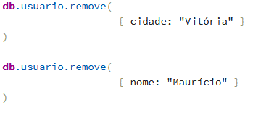
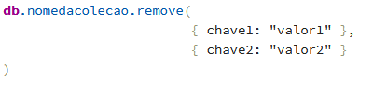
Sintaxe + Exemplo de exclusão MongoDB

Slide 13
Sintaxe + Exemplo de exclusão Arangodb
FOR user IN CompraOnline
FILTER user.name IN ["Lucia Gonçalves", "Paula Abreu"]
REMOVE user IN CompraOnline

Slide 14
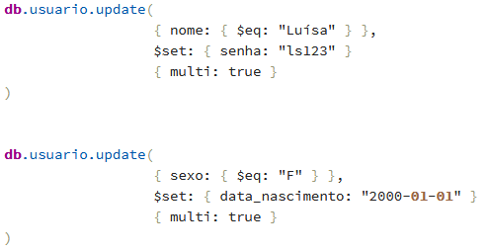
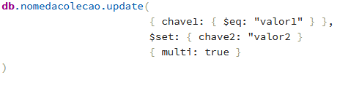
Sintaxe + Exemplo de atualização MongoDB

Slide 15
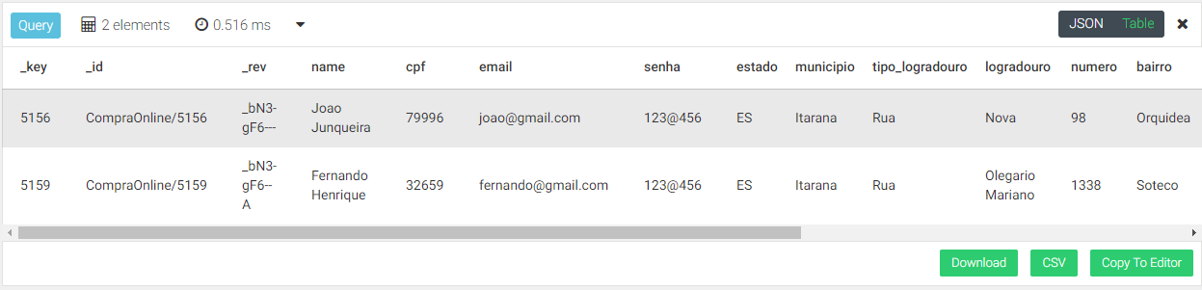
Sintaxe + Exemplo de atualização Arangodb
FOR user IN CompraOnline
FILTER user.name IN ["Joao Junqueira", "Fernando Henrique"]
UPDATE user WITH { municipio: "Itarana" }
IN CompraOnline

Slide 16
MongoDB
Vantagens
Desvantagens
Flexibilidade
Muito útil para start-ups
Escalabilidade
Escalonamento horizontal (sistemas em cluster)
Simplicidade nas consultas
Armazenamento de arquivos de grandes dimensões
Manipulação de registros relacionados a uma unidade semântica
Pouco útil quando a organização tem sua estrutura de dados bem definida
Não garante atomicidade, consistência, isolamento e durabilidade completos

Slide 17
Arangodb
Vantagens
Desvantagens
Banco Multiuso
Suporte a todos os principais OS
Transações ACID
Linguagem Própria (AQL)
Interface Web
Não tem suporte para blueprints
Linguagem Própria (AQL)
Suporte a poucas linguagens de programação
Suporte técnico apenas no plano empresarial

Slide 18
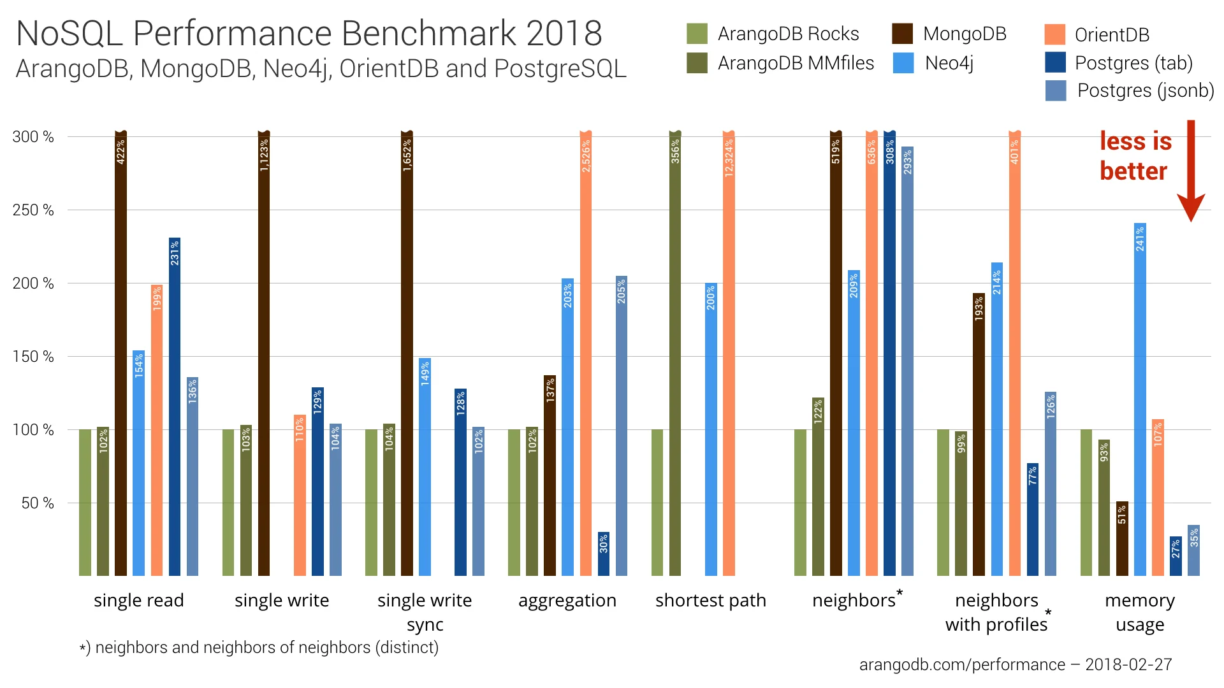
Performance

Slide 19
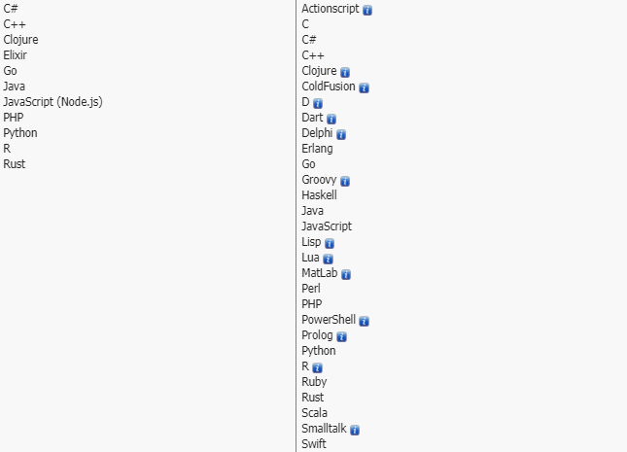
Suporte a linguagens

Slide 20
Flexibilidade
Modelo de banco de dados suportados
Arangodb
Document store
Graph DBMS
Key-value store
Search engine
MongoDB
Document store
Compostos de key-value

Slide 21
Referências
https://www.devmedia.com.br/introducao-ao-mongodb/30792 - Acesso em 06/10/2020
https://docs.mongodb.com/manual/ - Acesso em 06/10/2020
https://mundodevops.com.br/blog/um-pouco-sobre-mongodb/ - Acesso em 07/10/2020
https://www.arangodb.com/docs , https://www.arangodb.com/why-arangodb/sql-aql-comparison/ - Acesso em 05/10/2020
https://br.christiano.dev/arangodb-o-banco-multiuso-documento-chave-valor-e-grafos/ - Acesso em 05/10/2020
https://medium.com/@lucas_souto/python-com-arangodb-f990d3c34f0a - Acesso em 05/10/2020
https://www.infoq.com/br/articles/eclipse-jnosql-arangodb/ - Acesso em 05/10/2020
https://db-engines.com/en/system/ArangoDB%3BMongoDB - Acesso em 08/10/2020

